Slide 1


Олимпиады, конкурсы, соревнования, состязания и иные мероприятия, направленные на выявление учебных достижений
Физико-математический факультет
МАРИЙСКИЙ
ГОСУДАРСТВЕННЫЙ
УНИВЕРСИТЕТ
https://marsu.ru/education/units/fmf/
Координатор образовательных испытаний – Савельева Светлана Юрьевна, заместитель декана ФМФ по учебной работе

Slide 2

Список студенческих олимпиад, учитываемых в рейтинге университетов стран БРИКС, RAEX-100
МАРИЙСКИЙ
ГОСУДАРСТВЕННЫЙ
УНИВЕРСИТЕТ
Международные | Сроки | Ответственные лица
Открытые международные студенческие интернет-олимпиады (Информатика, Физика) | 1 тур (отборочный) 15.09.2025-26.12.2025 II тур заключительный (региональный, всероссийский, международный) 26.02.2026 | Забродин Д.В., преподаватель кафедры прикладной математики и информатики Мубаракшин И.Р., Доцент кафедры физики и материаловедения
Открытые международные студенческие интернет-олимпиады (Математика) | 1 тур (отборочный) 15.09.2025-26.12.2025 II тур заключительный (региональный, всероссийский, международный) 27.02.2026 | Ключев В.В., доцент кафедры математического анализа и теории функций

Slide 3
Список студенческих олимпиад, учитываемых в рейтинге университетов стран БРИКС, RAEX-100
МАРИЙСКИЙ
ГОСУДАРСТВЕННЫЙ
УНИВЕРСИТЕТ
Всероссийские | Сроки | Ответственные лица
Всероссийская олимпиада студентов «Я—профессионал» (Математика, Физика, Программирование и информационные технологии, Робототехника) | сентябрь-ноябрь 2025 (регистрация), ноябрь-декабрь 2025 (отборочный этап), февраль – апрель 2026 (заключительный этап) | Ключев В.В., доцент кафедры математического анализа и теории функций Мубаракшин И.Р., Доцент кафедры физики и материаловедения Забродин Д.В., преподаватель кафедры прикаладной математики и информатики Изиков В.Т., доцент кафедры прикладной математики и информатики

Slide 4
Список студенческих олимпиад, конкурсов, рекомендуемых для участия обучающихся
МАРИЙСКИЙ
ГОСУДАРСТВЕННЫЙ
УНИВЕРСИТЕТ
Всероссийские | Сроки | Ответственные лица
Всероссийский конкурс выпускных квалификационных работ в формате «Стартап как диплом» | март-июнь 2026 | Нефёдова О.Г., декан ФМФ, доцент кафедры прикладной математики и информатики, Петропавловский М.В., зав. Кафедрой прикладной математики и информатики, Шпак А.Е., старший преподаватель прикладной математики и информатики
Внутривузовские | Сроки | Ответственные лица
Внутривузовская олимпиада по философии | февраль-май 2026 | Мамонтова М.С., заведующий кафедрой философии и и социально-культурных технологий
Внутривузовская олимпиада по основам российской государственности | февраль-май 2026 | Лежнина Е.В., доцент кафедры всеобщей истории
Внутривузовская олимпиада по история России | февраль-май 2026 | Иванов А.Г., заведующий кафедрой отечественной истории
Внутривузовская олимпиада по экономике | февраль-май 2026 | Таныгина О.А., и.о. зав. кафедрой экономики и маркетинга

Slide 5
Список студенческих олимпиад, конкурсов, рекомендуемых для участия обучающихся
МАРИЙСКИЙ
ГОСУДАРСТВЕННЫЙ
УНИВЕРСИТЕТ
Внутривузовские | Сроки | Ответственные лица
Внутривузовская олимпиада по иностранному языку | февраль-май 2026 | Беляева Т.Н., заведующий кафедрой иноязычной речевой коммуникации
Внутривузовская олимпиада по русскому языку и культуре речи | февраль-май 2026 | Карташова Е.П., зав. кафедрой русского языка и литературы
Внутривузовская олимпиада по правоведению | февраль-май 2026 | Мурзанов И.А., доцент кафедры теории и истории государства и права
Внутривузовское соревнование по скоростному вычислению Calculation Bee - 2026 | февраль-май 2026 | Ключев В.В., доцент кафедры математического анализа и теории функций
ХАКАТОН - соревнования по разработке программного продукта - «ИТ-ПОРЫВ 2025-Осень» | сентябрь-ноябрь 2025 | Нефёдова О.Г., декан ФМФ, доцент кафедры прикладной математики и информатики Кондратенко И.Б., доцент кафедры прикладной математики и информатики Недопекин А.Е., доцент кафедры прикладной математики и информатики
ХАКАТОН - соревнования по разработке программного продукта - «ИТ-ПОРЫВ 2026» | февраль-май 2026 | Нефёдова О.Г., декан ФМФ, доцент кафедры прикладной математики и информатики Кондратенко И.Б., доцент кафедры прикладной математики и информатики Недопекин А.Е., доцент кафедры прикладной математики и информатики

Slide 6
Образовательные кружки ФМФ
МАРИЙСКИЙ
ГОСУДАРСТВЕННЫЙ
УНИВЕРСИТЕТ
Наименование | Сроки | Ответственные лица
Математика | сентябрь 2025 - май 2026 | Ключев В.В., доцент кафедры математического анализа и теории функций
Физика | сентябрь 2025 - май 2026 | Мубаракшин И.Р., доцент кафедры физики и материаловедения
Программирование и информационные технологии | сентябрь 2025 - май 2026 | Забродин Д.В., преподаватель кафедры прикладной математики и информатики
Робототехника | сентябрь 2025 - май 2026 | Изиков В.Т., доцент кафедры прикладной математики и информатики

Slide 7
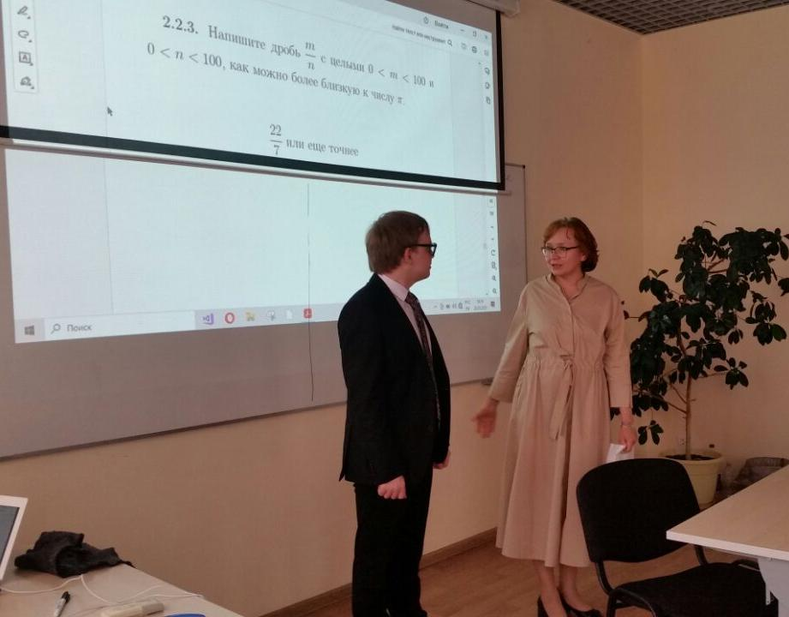
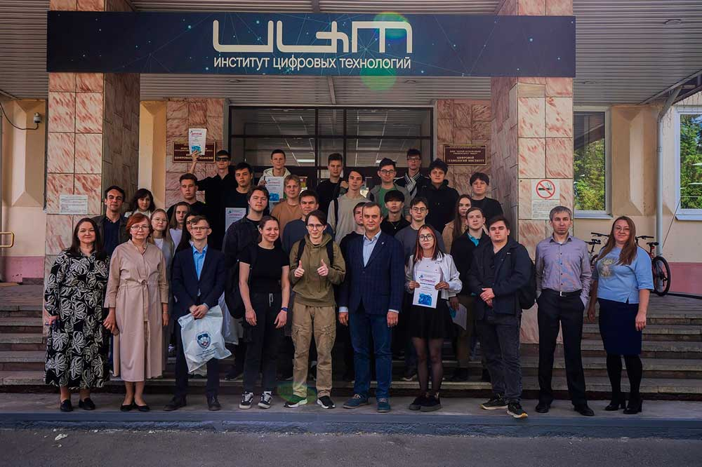
Победы студентов
Калинин Евгений Владимирович. Победитель программы «УМНИК». Разработка состава металлизационной пасты для изделий печатной микроэлектроники повышенной функциональной сложности
Суконнов Егор Михайлович. Победитель конкурсе студенческих стартапов. Создание операционной системы для дронов
Карасева Анастасия Сергеевна. Победитель конкурсе студенческих стартапов. Создание этнокультурной настольной игры с элементами цифровизации, основанной на традиционных марийских орнаментах «Марий Кужо»
Суманеев Николай Сергеевич. Победитель конкурсе студенческих стартапов. Разработка опытного образца программно-аппаратного комплекса для определения адгезионных свойств поверхности методом отрыва липкой ленты
Хусаинов Андрей Викторович. Победитель соревнования по скоростному вычислению Calculation Bee - 2025.
Команда — СИшки, группа СИ-15 (ФМФ)
— Канашин Матвей Андреевич (капитан команды), Мустаев Родион Сергеевич, Глазунов Андрей Александрович, Галлов Максим Артёмович. Команда-победитель в ХАКАТОНЕ - соревновании по разработке программного продукта - «ИТ-ПОРЫВ 2025»
МАРИЙСКИЙ
ГОСУДАРСТВЕННЫЙ
УНИВЕРСИТЕТ

